Slide 1
练习答案

Slide 2
1. 某微处理机的主频为100MHz，为测试性能用一个具有100,000条指令的测试程序在其上运行，已知程序中主要有四类指令组成，并得到各类指令所占比例和执行周期数如下表。
指令类型 | CPI | 各类指令所占比例
算术、逻辑运算 Cache装载、存储 条件转移 Cache缺失时存储器访问 | 1 2 4 8 | 65 15 10 10
（1）计算在运行测试程序时处理机的平均CPI。2.15
（2）计算该处理机每条指令的平均执行时间。21.5ns
（3）计算在上述条件下的MIPS速率值。 46.5
Notes:
MIPS（Million Instruction Per Second），被称为每秒百万条指令. MIPS=f_{c}/(CPI×10⁶)

Slide 3
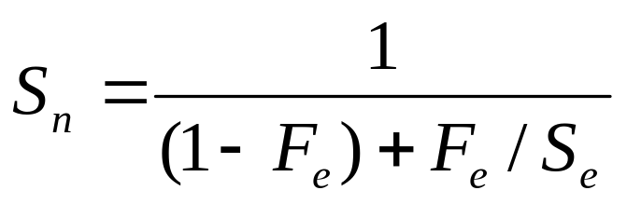
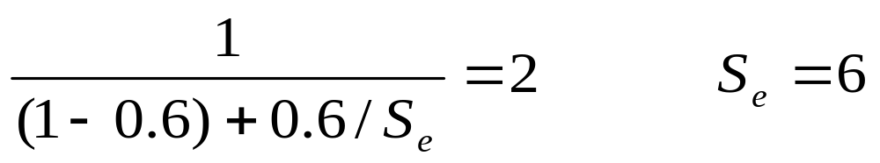
2. Intel公司在推出8086时就同时推出了一个8087数字协处理机，专门用于协助8086对浮点进行处理，以后又在Pentium中将协处理机作了改进 并制作在处理机芯片内。
（1）在采用8086微处理机的机器上进行图形处理时，加了8087的机器要比不加协处理机的机器快2倍，已知图形处理中浮点运算占全部指令的60%。请问，加了协处理机后浮点运算速度快了多少？
解：
已知：Sn=2，Fe=60%，代入上式

Slide 4
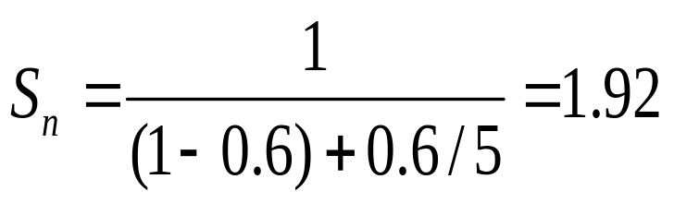
（2）如像 Pentium那样，将协处理机的浮点处理速度比8087又提高了5倍，在不考虑其他因素的条件下，同样的图形处理将获益多少？
解： 已知：Fe=60% ，Se=5，代入上式

Slide 5
3. 一个存储系统采用的结构使其每次可以存取一个字，每次读写需要4个时钟周期。换用另一种存储芯片后，第一个字读写仍要4个时钟周期，但后续3个字每个都只需1个时钟即可完成。根据局部性原理，假定80%的机会都需要连续访问4个字。请计算改进后的存储系统的加速比。
解：Se = （4×4）/（4+3×1）=2.3
Fe=80%
代入加速比公式,得:
Sn=1.82

